Slide 1
MIM 2.0
Gedachten & denkrichting

Slide 2


Beschouwingsniveaus
Model van begrippen
waar hebben we het over?
Niveau 1
model van
Conceptueel informatiemodel
Welke informatie is relevant?
Niveau 2
werkelijkheid
Logisch gegevensmodel
Hoe worden de gegevens gebruikt?
Niveau 3
model van
Technisch datamodel
Hoe op te slaan of uit te wisselen?
administratie
Niveau 4
uitwisseling
gebruik

Slide 3
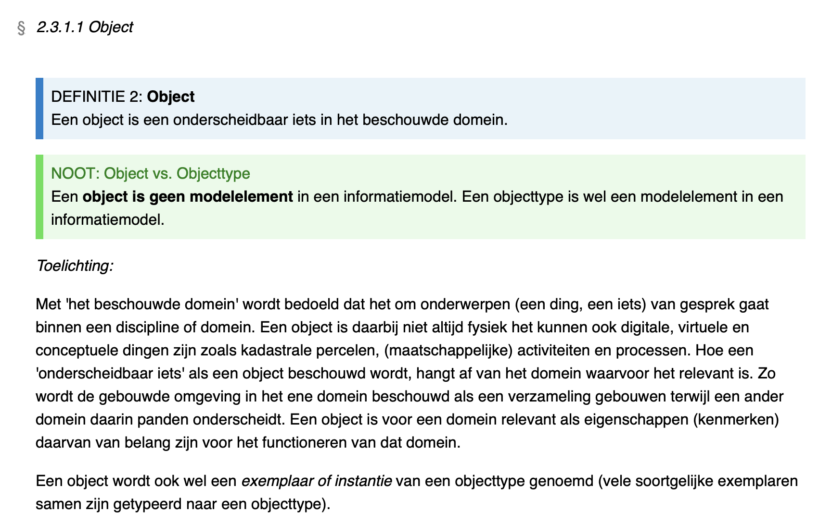
Op dit moment in MIM 1.2
(DOMEIN)OBJECT
BESCHOUWINGDOMEIN

Slide 4
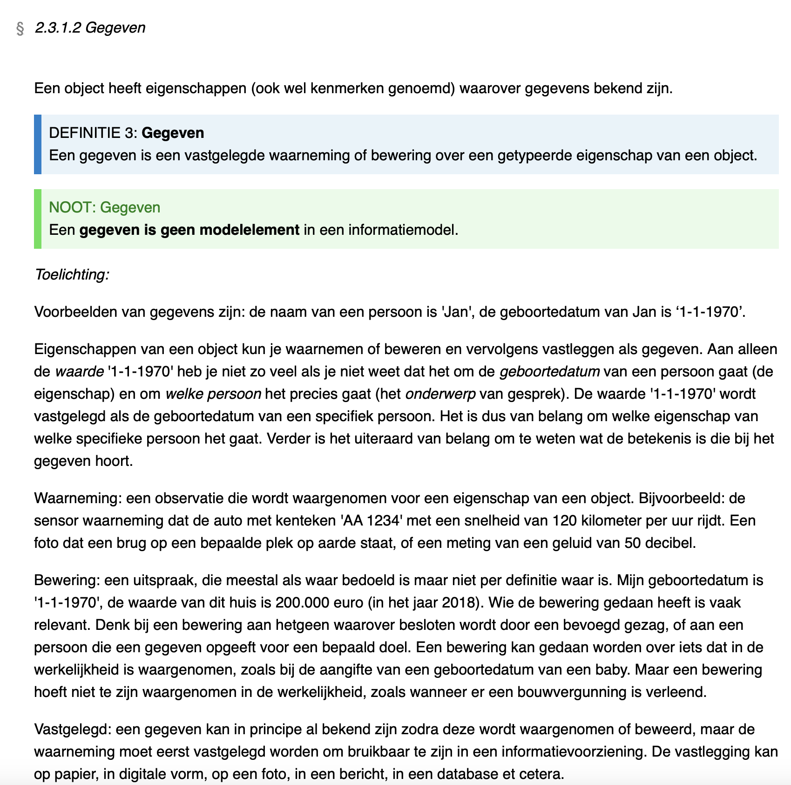
Op dit moment in MIM 1.2
(DOMEIN)OBJECT
GEGEVEN
EIGENSCHAP
GEGEVENSOBJECT?
(bv: groep gegevens over hetzelfde (domein)object)
(GEGEVENS)VERWERKINGSDOMEIN?
Administraties
Uitwisseling
Gebruik

Slide 5
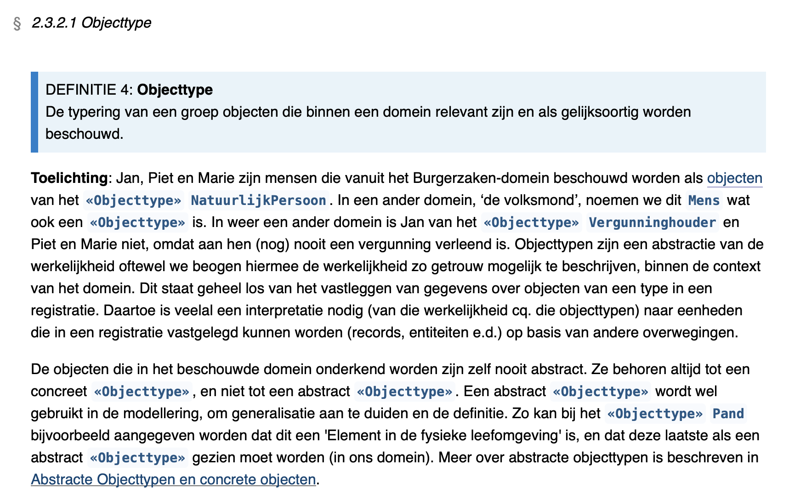
Op dit moment in MIM 1.2
(DOMEIN)OBJECT
OBJECTTYPE
BESCHOUWINGS- DOMEIN

Slide 6
MIM 1.2 op de niveaus
MIM1.2:
OBJECTTYPE
MIM niveau 2:
Een model van het domein
MIM niveau 3:
Een model van het gegevensgebruik
M1
typering van
typering van
MIM1.2:
OBJECT
MIM1.2:
GEGEVEN
(domein)objecten
(gegevens)objecten
administratie
M0
werkelijkheid
uitwisseling
gebruik

Slide 7
Denkrichting MIM 2.0
Onderscheid tussen beschouwingsdomein (niveau 2) en verwerkingsdomein (niveau 3)
Onderscheid tussen domeinobjecten (niveau 2) en gegevensobjecten (niveau 3)
Herkenbare begrippen voor “de dingen in de werkelijkheid” (M0 - werkelijkheid)
Herkenbare begrippen voor “de typering van dingen in de werkelijkheid”
Herkenbare begrippen voor “de gegevens, zoals we ze verwerken” (M0 - gegevens)
Herkenbare begrippen voor “de typering van de gegevens, zoals we ze verwerken

Slide 8
Denkrichting MIM 2.0
Onderscheid tussen beschouwingsdomein (niveau 2) en verwerkingsdomein (niveau 3)
Onderscheid tussen domeinobjecten (niveau 2) en gegevensobjecten (niveau 3)
Herkenbare begrippen voor “de dingen in de werkelijkheid” (M0 - werkelijkheid) DOMEINOBJECT, EIGENSCHAP, KENMERK, ROL, CLASSIFICATIE, RELATIE
Herkenbare begrippen voor “de typering van dingen in de werkelijkheid”
Herkenbare begrippen voor “de gegevens, zoals we ze verwerken” (M0 - gegevens) GEGEVENSOBJECT, GEGEVEN, GEGEVENSGROEP
Herkenbare begrippen voor “de typering van de gegevens, zoals we ze verwerken

Slide 9
Denkrichting MIM 2.0
Onderscheid tussen beschouwingsdomein (niveau 2) en verwerkingsdomein (niveau 3)
Onderscheid tussen domeinobjecten (niveau 2) en gegevensobjecten (niveau 3)
Herkenbare begrippen voor “de dingen in de werkelijkheid” (M0 - werkelijkheid) DOMEINOBJECT, EIGENSCHAP, KENMERK, ROL, CLASSIFICATIE, RELATIE
Herkenbare begrippen voor “de typering van dingen in de werkelijkheid” DOMEINOBJECTTYPE, …
Herkenbare begrippen voor “de gegevens, zoals we ze verwerken” (M0 - gegevens) GEGEVENSOBJECT, GEGEVEN, GEGEVENSGROEP
Herkenbare begrippen voor “de typering van de gegevens, zoals we ze verwerken GEGEVENSOBJECTTYPE, GEGEVENSTYPE, ..

Slide 10
Practice what you preach
Maken van MIM niveau 1 modellen van alle relevante begrippen, conform NL-SBB:
Een begrippenkader voor de begrippen over het beschouwingsdomein
Een begrippenkader voor de begrippen in de typering van het beschouwingsdomein (dwz: de begrippen van een Conceptueel Informatie Model)
Een begrippenkader voor de begrippen over het gegevensverwerkingsdomein
Een begrippenkader voor de begrippen in de typering van het gegevensverwerkingsdomein (dwz: de begrippen van een Logisch GegevensModel)
Maken van MIM niveau 2 modellen voor het CIM en het LGM (metamodellen)
Beschrijven hoe je dit in de verschillende tools vervolgen kunt gebruiken:
In UML, met MIM 2.0 profiel
In Linked Data (vocabulaires voor MIM-2 en MIM-3 niveau)
(optioneel) mappingen naar ERD en FBM

